Slide 1
《生成式人工智能与科研素养》
第 3 章 大模型的推理与协同
扬州大学

Slide 2

目录
3.1
让大模型提出更有价值的想法
3.2
为复杂任务提供充分上下文
3.3
避免模型一味迎合观点
3.4
深度推理与复杂任务处理
3.5
让大模型进入本地工作流
3.6
用多模型协作检查文本
3.7
本章实训
2 / 43

Slide 3
导言
大模型在复杂任务中的辅助作用
大模型可参与多轮讨论，辅助梳理问题、比较方案和检查文本。
使用效果取决于模型能力、相关材料与任务要求，结果仍需核验。
3.1
3.2
3.3
3.4
3.5
3.6
创新激发
上下文机制
克服迎合
深度推理
本地化使用
深度写作
避免泛泛建议
补充研究背景
理解累积原理
善用对话重置
识别迎合倾向
采用中立提问
选择合适模式
拆解复杂任务
桌面智能体
数据安全防线
渐进式大纲
多模型交叉审稿
本章重点：明确任务条件，检查分析过程，保留人的判断。
3 / 43

Slide 4
3.1
让大模型提出更有价值的想法
提供研究背景、资源条件与评价标准，通过多轮反馈细化想法，再检验其新颖性与可行性。
4 / 43

Slide 5
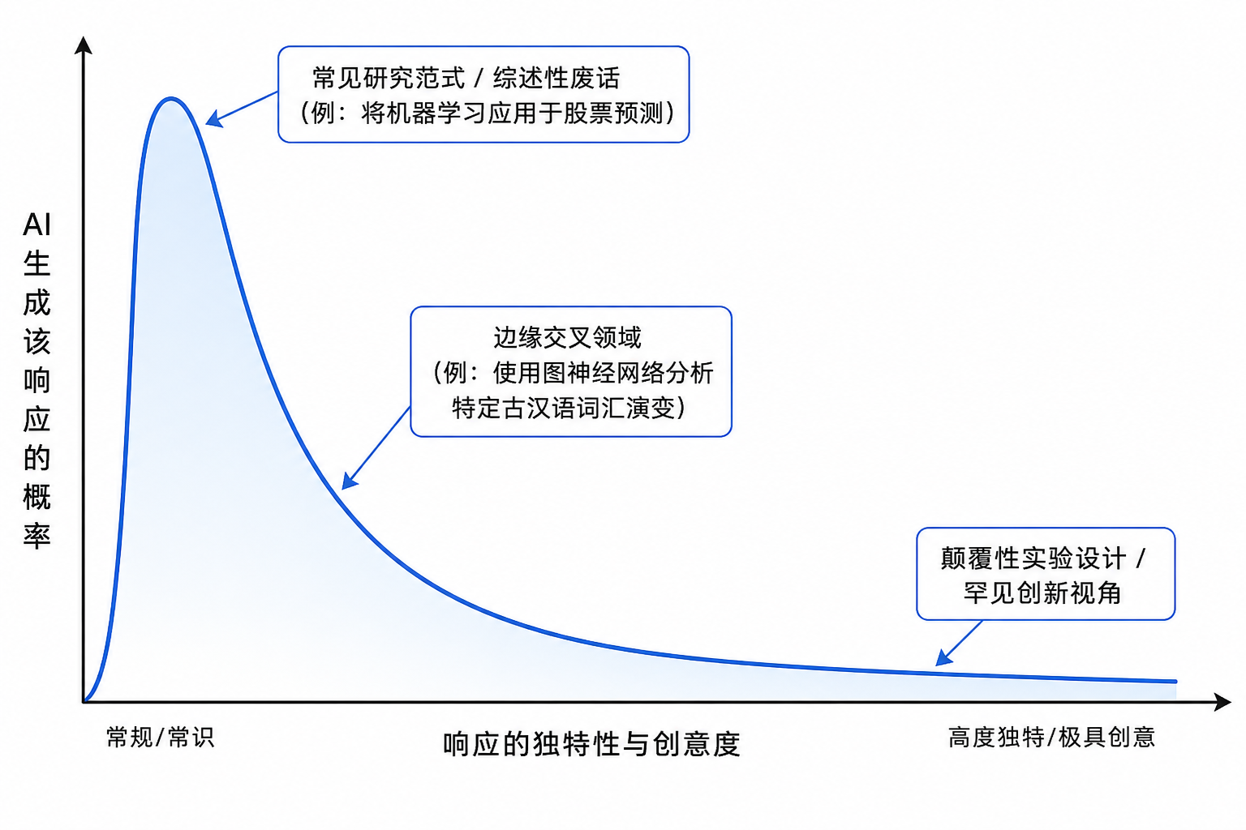
3.1.1
头脑风暴中的常见局限
模型根据训练中学到的模式，逐步生成词元。
解释基础概念时，常见表述可以作为入门参考。
构思研究课题时，通用建议往往还不够具体。
需要注意的问题：
训练材料对不同主题的覆盖并不均衡，
缺少背景和约束时，模型可能重复
已有材料中的常见研究思路。
直接索要灵感，可能得到相关但缺少针对性的建议。
可加入研究条件和不同视角，但建议的新颖性仍需通过文献核查。
图 3-1 内容常见程度与独特性的概念示意
5 / 43

Slide 6
3.1.1
不同学科的课题构思示例
表 3-1 从宽泛方向到具体研究假设（均需论证）
学科领域
较宽泛的研究方向
加入条件后的候选思路
医学
罗列已知致病基因做关联分析
引入跨学科变量：用流体力学建模血流剪切力
教育学
"翻转课堂提升学习效果"
约束：仅靠学生手机端微行为数据预测辍学风险
材料学
穷举常见高分子配方做性能测试
借鉴深海贻贝粘附蛋白，探索胶粘剂设计
社会学
"短视频影响青少年" 问卷调查
探索外卖订单与城市生活方式的联系，验证指标适用性
农学
测试不同氮肥用量对产量影响
交叉：借天文光谱方法做作物病害早期诊断
6 / 43

Slide 7
3.1.2
提供研究问题与具体条件
背景信息有助于限定建议的范围。
说明已有数据、可用设备、预算和学科视角，让模型围绕实际条件提出方案。
“锚点—变量”策略：
• 锚点：必须坚守的核心研究问题
• 变量：你独有的个性化条件（数据少 / 零预算 / 冷门理论）
案例 · 城市交通拥堵课题：
仅给研究方向：可能得到红绿灯优化、道路扩建等建议。
补充条件：只有共享单车数据，关注突发暴雨。
可进一步研究极端天气下的骑行轨迹变化。
资源限制也是选题条件，应在讨论初期说明。
7 / 43

Slide 8




3.1.2
提供研究问题与具体条件
未说明背景条件
补充数据、环境与学科视角
“帮我构思一个关于‘城市交通拥堵’的研究课题。”
“帮我构思一个关于研究方向：‘城市交通拥堵’的研究课题。
1. 数据限制：‘我只有共享单车的GPS轨迹数据’；
2. 环境变量：‘关注突发性暴雨天气’；
3. 学科偏好：‘融入行为心理学’。”
“研究方案：1. 交叉路口红绿灯算法优化；
2. 城市道路拓宽对车流的影响。”
“候选方向：分析突发暴雨下共享单车骑行与停放的变化。心理解释还需要补充调查等证据。”
“这样的回答实在太宽泛了。”
“这个方向更具体，还需检查数据能否支持研究问题。”
图 3-2 背景信息注入前后的提示词演变对比
8 / 43

Slide 9
3.1.3
构建多轮反馈的迭代工作流
研究条件常在比较方案时逐步明确，可以通过反馈补充遗漏。
①
②
③
④
提出选项
筛选批判
补充新变量
继续完善
给出基础课题背景，
要求 AI 提供 3-5 个不同方案。
切忌让它直接下确定结论。
说明筛选理由：“方案A不符合目标，C成本太高，可以继续细化B。”
补充遗漏条件：“场地没有排风系统，需要重新评估材料和操作条件。”
结合反馈生成新的方案，再检查是否符合数据、经费和实验条件。
→
→
→
反馈应具体说明理由和条件
每轮讨论后检查方案的依据与可行性。及时说明数据、设备和预算限制，减少不适用的建议。
9 / 43

Slide 10
3.2
为复杂任务提供充分上下文
上下文包括任务指令、对话记录和相关材料。容量与处理效果因模型而异，应优先提供准确、相关的信息。
10 / 43

Slide 11
3.2.1
多轮对话中的上下文累积
模型依据当前系统提供的上下文生成回答。
产品会组织历史对话、文件和指令供模型使用，也可能压缩或截取较长记录。上下文中的信息不等于模型永久学会了这些内容。
上下文窗口的四大核心组件：
① 系统提示词（后台设定：日期 / 定位 / 工具）
② 外部文件（上传的 PDF / 数据表 / 代码）
③ 用户的历史提问
④ 模型自身的历史回答
无关内容和先前错误也可能影响后续回答，应及时纠正并整理上下文。
11 / 43

Slide 12
3.2.1
多轮对话中的上下文累积
第一轮
A:系统提示词（隐藏）
B:“帮我制定三天减脂餐。”
C:“第一天吃沙拉，第二天吃鸡胸肉...”
第二轮
A:系统提示词（隐藏）
B:“帮我制定三天减脂餐。”
C:“第一天吃沙拉，第二天吃鸡胸肉…”
D:“我对海鲜过敏，请修改。”
E:“已将第三天的龙虾替换为牛肉...”
第三轮
A:系统提示词（隐藏）
B:“帮我制定三天减脂餐。”
C:“第一天吃沙拉，第二天吃鸡胸肉…”
D:“我对海鲜过敏，请修改。”
E:“已将第三天的龙虾替换为牛肉...”
F:“加上每天的卡路里估算”
G:“包含卡路里计算的最终版食谱”
图 3-4 大模型多轮对话的上下文累积原理
12 / 43

Slide 13
3.2.2
相关背景材料的作用
模型需要研究条件和相关证据，才能给出更有针对性的分析。材料应与任务相关，并符合数据使用要求。
科研中的使用方法：
✗ 让 AI 自己 "猜测" 真实意图
✗ 任由它凭通用常识 "编造" 方案
提供与问题相关的核心文献，并说明需要比较的内容。
提供必要的操作手册和数据，标注异常及已尝试的方法。
示例：“请依据所给材料回答，标明出处，并说明缺少哪些信息。”
资料的相关性、准确性和组织方式，比单纯增加数量更重要。
13 / 43

Slide 14
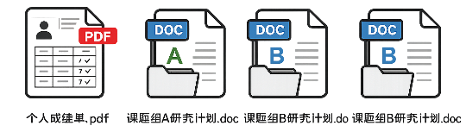
3.2.2
相关背景材料的作用
背景较少：通用建议
背景较充分：结合材料比较
“请比较一下研究‘量子计算’和‘计算生物学’的优缺点，哪个更好？”
“我正在这两个研究方向中纠结。请仔细阅读我上传的本科成绩单、能力评估，以及这两个课题组的研究计划。综合评估我更适合哪一个？”
“量子计算前景广阔但门槛高；计算生物学交叉性强。选择哪个取决于您的个人兴趣和职业规划……”
“材料显示，方向A较侧重数学与算法，方向B还需湿实验基础。建议结合课程经历、兴趣与培养安排进一步比较。”
“这听起来就像是网络上的通用化知识。”
“建议更有针对性，可以作为进一步咨询的参考。”
图 3-5 提供背景前后的建议差异
14 / 43

Slide 15
3.2.3
上下文污染与对话重置时机
上下文污染 (Context Pollution)
前一任务中的术语、约束或错误可能影响后续回答。切换无关任务时，应检查旧信息是否仍然适用。
“忘记前文”指令的局限
这类指令可以说明新的要求，但通常不等于删除已提供的历史内容。
可采用的做法：
无关的新任务可另开对话
任务切换或反复出现旧错误时，可新建对话，并重新提供当前任务需要的背景。
上下文管理包括保留相关信息和减少无关干扰。
15 / 43

Slide 16
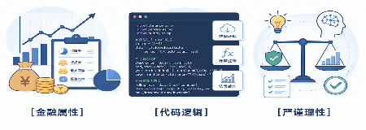
3.2.3
上下文污染与对话重置时机
同一上下文窗口
历史任务 A：高度专业
新任务 B：生活情感（发生污染）
“请帮我写一段 Python 代码，用于抓取过去十年的股票金融数据，重点计算复合年均增长率（CAGR）和风险回撤。”
“今天是我妻子的生日，请帮我写一封简短浪漫的生日邮件。”
“亲爱的老婆，祝你生日快乐！在我们婚姻的资产负债表上，你是我最核心的优质资产。我们的爱在过去几年实现了惊人的复合年均增长率，且没有任何风险回撤。愿我们未来的基本面永远向好！”
“已为您生成数据抓取脚本……”
“非常专业的回答，能解决大部分问题。”
“这听起来就没有浪漫的氛围！”
图 3-6 上下文污染导致的任务逻辑 "串味"
16 / 43

Slide 17
3.3
避免模型一味迎合观点
模型可能顺着提问中的预设立场作答。采用中立问题和明确的评估标准，有助于发现方案的不足。
17 / 43

Slide 18
3.3.1
模型的迎合倾向及可能原因
不同问法的对比：
“远程办公是不是更好？”可能引出更多优点。
“到公司是否效率更高？”可能引出相反侧重。
在科研中，片面肯定可能使研究者忽略反例和风险。
可能原因：训练反馈与提问方式共同影响
如果训练评价偏向符合用户期待的回答，
模型可能减少直接反驳，
并增加对用户观点的肯定。
这是一种需要关注的训练与交互偏差，不能据此认为模型有取悦用户的主观动机。
评估方案时，应要求同时检查证据、反例和适用条件。
18 / 43

Slide 19
3.3.1
模型的迎合倾向及可能原因
“我觉得内向的人比外向的人更适合做科研，你同意吗？”
客观反驳
迎合顺从
“仅凭性格内外向，不能判断一个人是否适合科研。还需要考虑兴趣、训练、任务和协作方式。”
“我非常赞同您的观点！这是一个深刻的洞察。内向的人通常专注力更强，更适合长时间的实验室工作……”
若评价偏低，训练可能减少这类回答。
若评价偏高，训练可能增加这类回答。
“令人不悦 ，感到被否定”
“令人愉悦，情绪价值高”
图 3-7 偏好反馈可能影响回答倾向（简化示意）
19 / 43

Slide 20
3.3.2
从直白附和到隐蔽偏误
直白附和（易识破）：
"我对刚写完的文章很自豪，你觉得怎么样？"
AI可能给出过度肯定，缺少具体分析。这样的评价对修改文章帮助有限。
选择性报告（较难发现）：
"分析这份数据，找出本季度所有积极的业绩指标。"
→ 隐含暗示 "我只想要好消息"
回答可能只列收入和利润的改善，遗漏客户流失或研发进度等问题。
即使数字没有编造，信息筛选也可能使结论失衡。
应检查提问是否预先限定了结论方向。
20 / 43

Slide 21


3.3.2
从直白附和到隐蔽偏误
“[+] 营收增长 15%”、“[+] 利润率改善、[-] 老客户流失率上升 5%”、“[-] 研发滞后……分析数据，找出所有积极的业绩指标。”
示意：问题只要求积极指标，回答可能省略风险信息。此处并非模型实际内部思考记录。
“数据明确显示：营收增长强劲，利润率持续改善。公司战略执行非常成功！”
图 3-8 隐蔽迎合导致的信息过滤与扭曲机制
21 / 43

Slide 22
3.3.3
中立提问与平衡比较
表 3-2 触发迎合的偏见提问 vs 中立提问框架
科研场景
带有预设立场的提问
✓ 中立提问框架
"基于现有文献，该方向有哪些研究空白与风险？"
方案评估
"我这个想法不是完美填补了空白吗？"
算法选型
“请按相同标准比较算法A与B，并说明适用条件。”
"你同意用算法 A 效果更好吗？"
数据分析
“这些数据支持哪些结论，又不能支持哪些结论？”
"分析数据，找出所有积极指标"
论文评审
"以审稿人视角，逐条指出逻辑断层与论证漏洞"
"我对这篇文章很自豪，你觉得呢？"
22 / 43

Slide 23
3.3.3
中立提问的两种方法
评价时减少暗示性的赞扬与倾向，同时保留理解任务所需的背景。中立问法有助于减少偏差，但不能保证结论客观。
方法一：按相同标准比较选项
并列提供算法A与B，要求按相同维度
比较性能、成本和适用范围，并标明依据。
模型的比较意见仍需通过实验或原始文献检验。
方法二：先做描述性分析
可先请模型描述数据特点，再比较研究假设。不要省略变量定义、数据来源和分析条件。
"从这些客观数据中，能推导出哪些有效结论？"
描述结果与假设检验应区分，避免事后选择性解释。
23 / 43

Slide 24
3.4
深度推理与复杂任务处理
复杂任务需要明确条件、拆分步骤，并检查中间结果。合适的推理模式与工具可提供帮助，但不能代替验证。
24 / 43

Slide 25
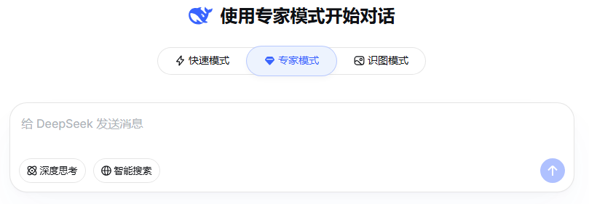
3.4
快速回答与多步分析
复杂任务包含多重条件与权衡，
一次性索要结论容易遗漏依据或限制。
“系统一／系统二”可作类比，不等同于模型内部结构。
快速回答：直接组织已有信息，
适合范围较明确的任务。
多步分析：拆分问题、检查条件，
必要时结合检索、计算等工具。
处理复杂问题时，可根据工具功能
选择推理模式，并要求提供可核查的依据。
图 3-9 DeepSeek 网页版界面（注意 "深度思考" 按钮）
25 / 43

Slide 26
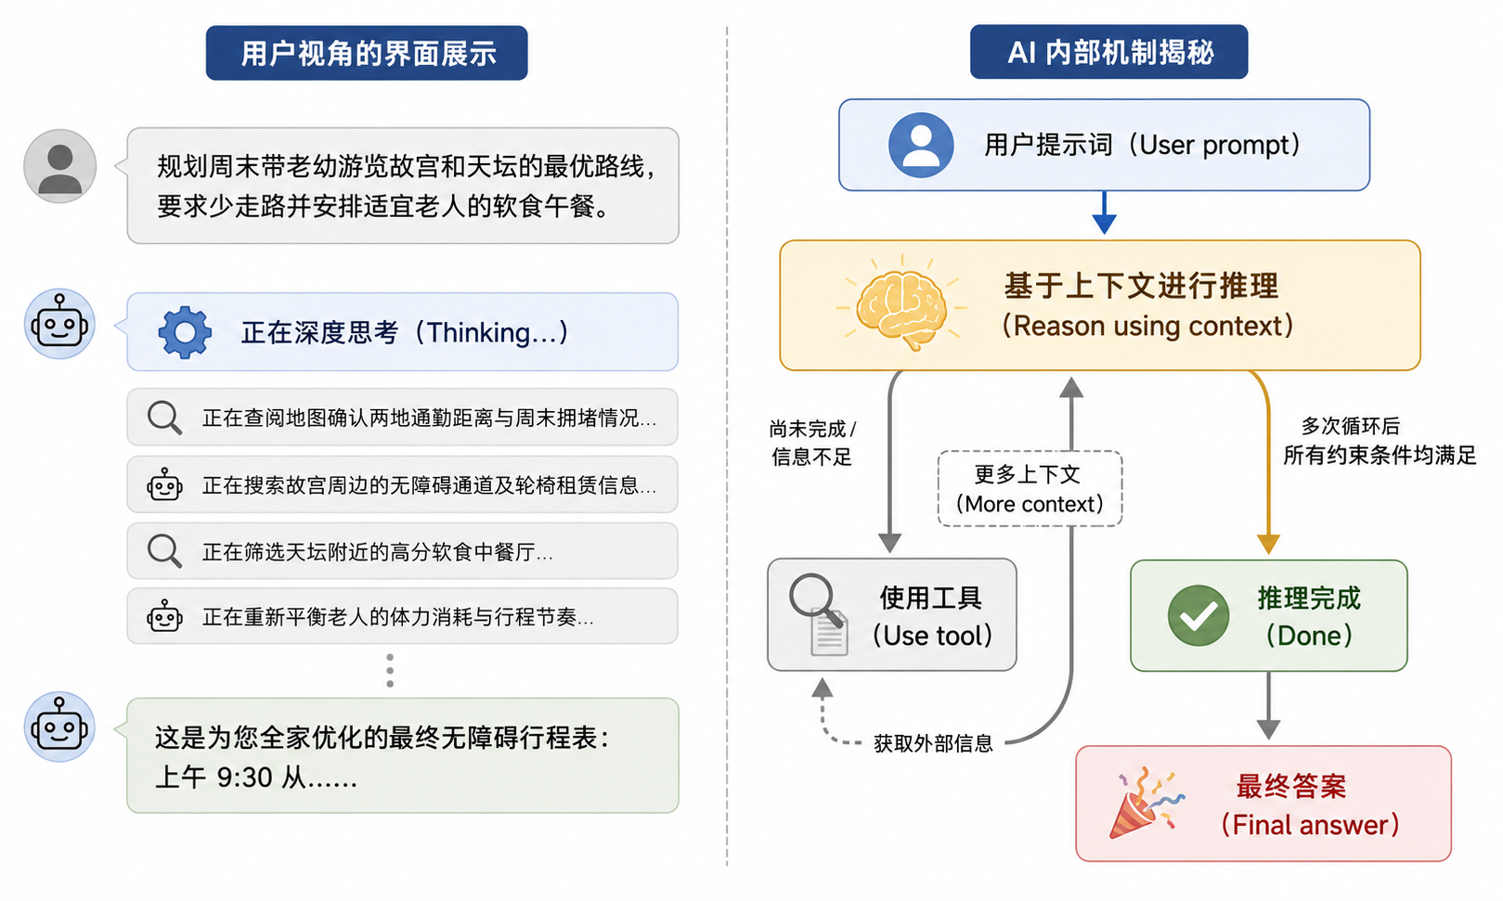
3.4.1
推理与工具协作的任务流程
以下是结合工具完成复杂任务的示意，并非所有推理模型都会调用工具。
① 初次推理
基于预训练常识构建初步框架
（如：故宫在市中心、老人小孩体力有限）
② 发现信息断点
触碰知识盲区
（如：周末中午打车需多久？哪家软食餐厅评价高？）
③ 调用工具
暂停生成，后台调用外部工具
（触发网络搜索、查地图路线、检索点评）
④ 重塑上下文与循环
结合新信息调整方案，检查是否满足行程条件。
图 3-10 推理与工具协作的流程示意
处理时长与任务、模型及工具设置有关，耗时更长不代表结果一定更好。
26 / 43

Slide 27
3.4.2
复杂任务的四项使用建议
表 3-3 复杂任务的使用建议（质谱仪采购示例）
法则
核心要义
科研实操示例
① 合适的模型
根据任务表现、成本和可用工具选择模型
先测试跨文献比较能力，再确定使用方案
② 相关背景
在权限允许范围内，提供必要的原始材料
上传三款质谱仪的白皮书、维护手册与试剂兼容性报告
③ 角色 + 拆解
明确分析视角、评价维度与步骤
"扮演实验室设备主管，分维度对比成本/精度/故障率"
④ 核查推理
选择合适模式，要求说明依据和不确定性
“请按维度比较，列出依据、缺失信息与待核查结论。”
27 / 43

Slide 28
3.5
让大模型进入本地工作流
桌面智能体可在授权范围内读取文件并调用工具。使用时要明确操作范围、检查方案并保留原始数据。
28 / 43

Slide 29
3.5.1
桌面智能体的文件与工具操作
单纯的对话工具主要提供建议，
文件整理和程序运行通常仍需用户操作，或借助工具连接完成。
桌面智能体可使用本地工具，
结合模型分析与文件操作能力，
完成授权范围内的部分任务。
相关产品包括桌面助手和工作流智能体。具体能力、权限和数据流向应以产品说明为准。
示例：读取指定目录的论文，提出分类方案，经确认后再移动文件。
29 / 43

Slide 30
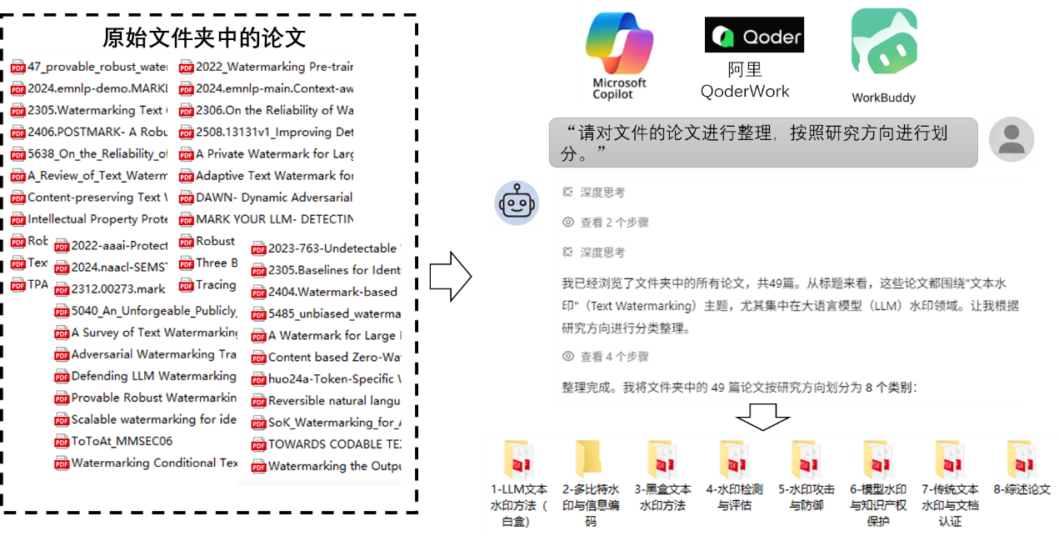
3.5.1
桌面智能体的文件与工具操作
图 3-11 桌面智能体 QoderWork 对论文整理分类
30 / 43

Slide 31
3.5.1
传统对话端 AI vs 桌面级智能体
表 3-4 传统对话端 AI 与桌面级智能体的核心能力对比
对比维度
传统对话端 AI
桌面级智能体
交互方式
手动复制粘贴 / 逐个上传 PDF
在授权目录内检索和读取文件
行动能力
主要生成回答，扩展能力视产品而定
直接新建 / 移动 / 重命名 / 写入文件
上下文获取
通过对话或上传提供材料
按任务读取相关文件和工具结果
工作角色
提供解释与建议
结合分析与授权操作
本地权限
取决于产品与连接工具
按需授予读写权限，限制删除操作
31 / 43

Slide 32
3.5.2
动态上下文与 "人机回路" 协作工作流
工作流程：先规划，再审查，最后执行并核对结果。
规划
Plan
审查
Review
执行
Execute
→
→
读取指定范围内的信息，形成分类或排期方案，说明拟修改的文件和操作。
人类审阅 AI 的规划蓝图：
检查分类逻辑、确认操作范围，
这是守住安全的关键一环。
确认方案后执行批量操作，记录修改内容，并检查结果。
研究者负责确定范围、审查方案和验证结果。
自动执行可以减少重复操作，但不能免除对数据与研究过程的责任。
32 / 43

Slide 33
3.5.3
高危操作与 "沙盒隔离" 安全规范
表 3-5 桌面智能体的高危操作与 "沙盒隔离" 安全规范对比
风险维度
⚠ 高危操作
✓ 沙盒隔离安全规范
删除文件
不经回收站的粉碎性删除，数据极难恢复
操作前先手动备份一份只读副本
修改覆盖
无备份或版本记录时，覆盖修改可能难以恢复
在独立工作目录操作，保留原始版本
运行范围
授予与任务无关的全盘操作权限
严格限定 AI 仅在专用文件夹活动
数据安全
云端算力处理 → 数据向外网传输
按机构规定选择获批平台或本地部署
33 / 43

Slide 34
3.5.3
本地部署与数据保护
需要特别检查的操作：
① 删除文件
部分工具删除文件不经过回收站。操作前应确认范围，并保留备份。
② 覆盖修改
不要依赖撤销功能恢复全部修改。应使用独立工作目录和版本记录。
敏感科研资料的处理要求：
未申请专利的核心算法 / 伦理管控的临床隐私数据 / 未公开的安全水印研究
应遵守项目和机构要求，避免上传未经授权的服务。
本地部署可减少数据外传，但还需检查模型、工具和网络设置。
权限控制、日志和备份同样重要。
34 / 43

Slide 35
3.6
用多模型协作检查文本
按大纲逐步写作，再结合明确标准与不同模型的反馈检查文本。作者负责核查证据、修改论证和确定最终表述。
35 / 43

Slide 36
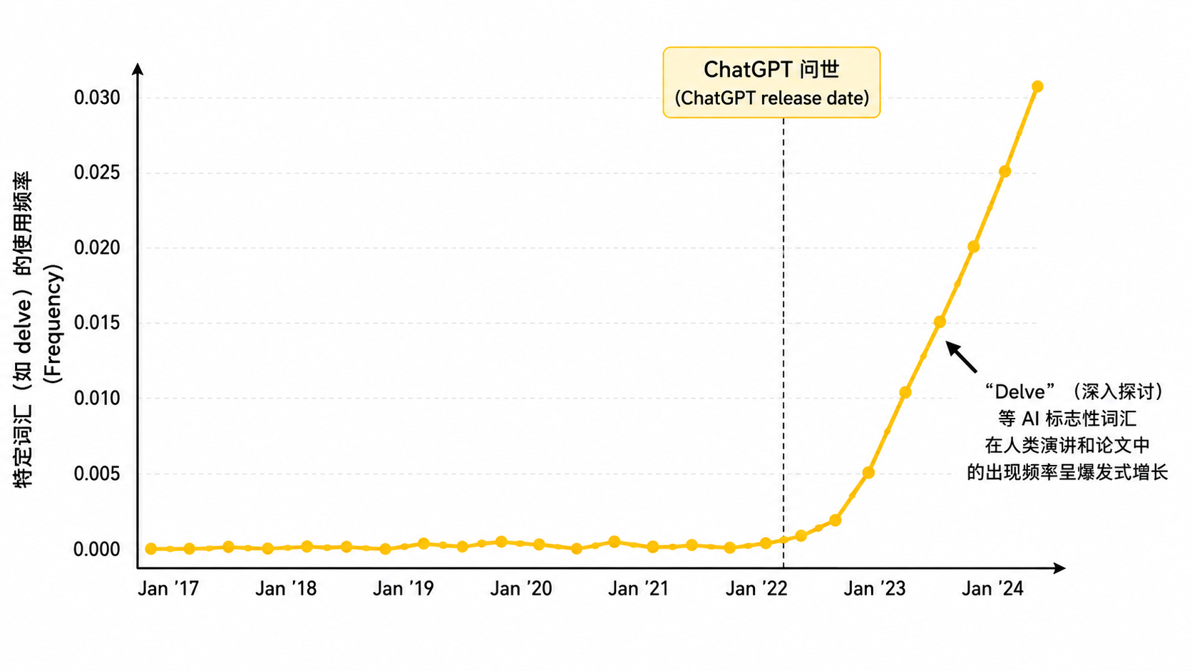
3.6.1
识别与警惕 "AI 腔"
“AI腔”通常指模板化、空泛或修饰过多的表达。
可检查以下写作问题：
① 长句过多，标点连接掩盖了句间逻辑
② 反复使用宽泛词语，如“多维度”、
“深刻洞察”，却没有具体解释
③ 重复整齐的并列句式，内容缺少层次
④ 形容词多，事实、证据和分析不足
表达风格也可能趋于一致：
频繁采用未经修改的生成文本，
可能使文章依赖相似的词汇与句式。
应根据证据和作者观点重写，
避免只保留流畅但缺少实质内容的文字。
图 3-13 部分词汇使用变化示意，不能单独据此判断AI写作
36 / 43

Slide 37
3.6.2
从大纲到段落的逐步写作
先确定观点与证据，再组织大纲和正文。
①
实证检索与观点交锋
查找并核验相关证据，整理支持与反对的观点。
②
多维度大纲脑暴
围绕主题提出不同的大纲，比较论证重点。
③
人类介入与逻辑重构
检查大纲，补充必要反例与比较材料，避免牵强类比。
④
大纲要点展开
按各节论点列出证据、数据和待补充信息。
⑤
逐段精雕细琢
逐段修改，比较不同表达是否准确、连贯和符合文体。
先调整大纲，可以减少正文成稿后的重复修改。结构确定后仍需检查各段证据与衔接。
37 / 43

Slide 38
3.6.3
明确标准的结构化评审
表 3-6 科幻短篇小说评审量表示例
评审指标
检查内容
评分规则
核心冲突
前三段是否出现明确的主要矛盾冲突？
是 = 25 分 / 否 = 0 分
世界观自洽
科幻设定全文是否存在自相矛盾之处？
无矛盾 = 25 分 / 有 = 0 分
角色弧光
主角是否经历了可观测的转变或成长？
是 = 25 分 / 否 = 0 分
语言精炼
是否存在空泛修饰或重复表述？
满分25分，每处扣5分，最低0分
量表便于逐项检查，但评分仍有主观性。要求标注文本依据，并由作者复核。
38 / 43

Slide 39
3.6.4
多模型交叉检查
同一模型可能重复先前遗漏，可尝试独立审查或让其他模型检查。
一种做法：
将初稿与相同评审标准交给另一模型，要求指出具体问题和原文位置。
不同模型的表现可能有所差异
模型在不同任务上的能力并不均衡，
交叉检查可能发现遗漏，也可能重复相同错误。多个模型意见一致，不能代替原始证据。
可比较不同反馈的依据，
回到文献、数据和专业知识判断是否采纳。模型检查不等同于正式同行评议。
39 / 43

Slide 40
3.7
本章实训
通过四项对照练习，比较背景信息、任务约束和评审标准如何影响回答，并核查结果是否适用。
40 / 43

Slide 41
3.7
本章实训 · 四个对照演练
对照练习：背景较少与要求明确的提示词
演练一
头脑风暴 · 体能突破计划
演练二
头脑风暴 · 奖学金长期规划
目标：观察具体背景对建议针对性与可行性的影响。
目标：用排除条件 + 时间预期防止 AI 给出不切实际的回答。
对比 "我想提高体能" vs 注明 "20 岁 / 下月体测 / 无基础 /每周 3 天 / 要 3 套方案"，再追问换跳绳迭代。
对比泛问与说明年级、考研计划、预算和风险偏好的提问，检查建议是否符合条件。
演练三
交叉检查：论文评审练习
演练四
交叉审查 · 简历求职信打磨
目标：比较笼统评价与按标准反馈的差异。
目标：按明确标准检查简历和求职信。
比较带有肯定暗示的提问与附评分表的提问，核对问题定位和评价依据。
结合STAR结构检查经历描述，删去空泛形容词。补充真实成果，不能编造量化指标。
41 / 43

Slide 42
本章小结
3.1
激发创新性
3.2
上下文机制
补充研究问题、数据与资源条件，通过反馈细化想法，再验证新颖性与可行性。
组织相关材料与对话记录，纠正错误，必要时新建对话，减少无关背景的影响。
3.3
减少迎合倾向
3.4
深度推理
采用中立提问，按相同标准比较选项，检查选择性报告和证据不足。
按任务选择模型与模式，提供相关材料，拆分步骤，并核查分析依据。
3.5
本地化使用
3.6
深度写作与审查
在授权范围内使用桌面工具，先规划再执行，保留备份并管理数据流向。
从大纲逐段写作，按标准检查表达与论证，可借助多模型反馈，但最终由作者判断。
本章重点：AI参与分析与写作，研究者掌握任务要求、证据核验和最终判断。
42 / 43

Slide 43
THANKS
感 谢 聆 听 ， 欢 迎 提 问
扬州大学 · 第 3 章 · 大模型的推理与协同

